Slide 1

스크립트언어 프로젝트
2012180024 오창주, 2012181017 신영준

Slide 2
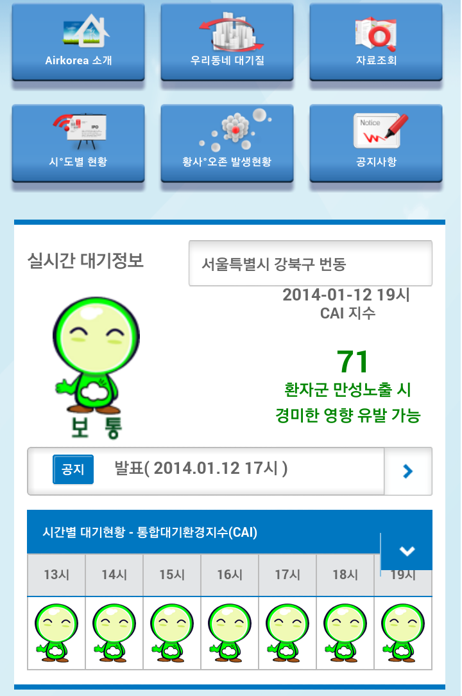
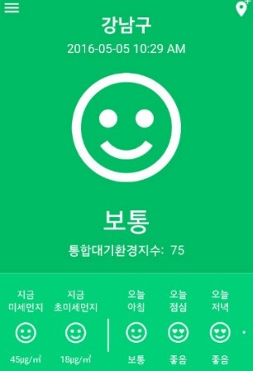
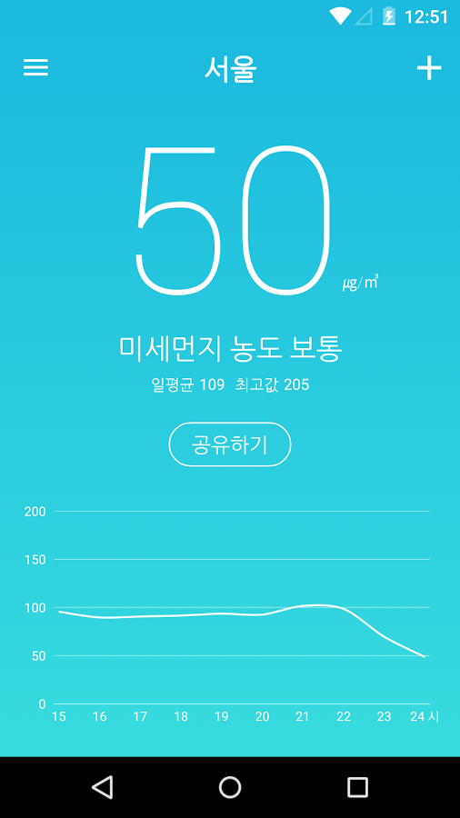
프로젝트 컨셉
국가 공공 데이터를 활용한 미세먼지 정보 조회 서비스

Slide 3
주차별 계획
주차 | 계획 | 세부계획 | 시행
1주 (4.28~5.4) | 국가공공데이터 신청, 응용 앱 개발 예시 조사 | Xml 모듈 조사 완료, 국가공공데이터 포털 활용사례조사 | 100%
2주 (5.5~5.11) | 기획발표(5/9), 리소스 수집 | Youtube 기획 발표, 배경, 버튼, 아이콘 이미지 수집 | 100%
3주 (5.12~5.18) | OpenAPI 연동 구현, UI 디자인 | 국가공공데이터포털 OpenAIP 활용 메뉴, 세부 화면 디자인 | 100%
4주 (5.19~5.25) | 미세먼지, 자외선 수치 기능 조회 추가 | 지역별, 시간별로 미세먼지 및 자외선 수치 조회 | 100%
5주 (5.26~6.1) | 중간 시연 발표(5/30), 수치 비교 분석 기능 추가 | Youtube 활용 중간 시연 발표, 어제자 수치와 비교분석, 이번주 평균 수치 통계 | 50%
6주 (6.2~6.8) | 수치별 행동요령 명시 기능 추가, 수치 아이콘화 |  | 100%
7주 (6.9~6.15) | 사운드 추가, 최종 점검 | 메인 사운드, 버튼 클릭 사운드 등 추가 | 50%
8주 (6.16~6.22) | 최종 구현 발표(6/16) | Youtube 활용 최종 발표 | 100%

Slide 4
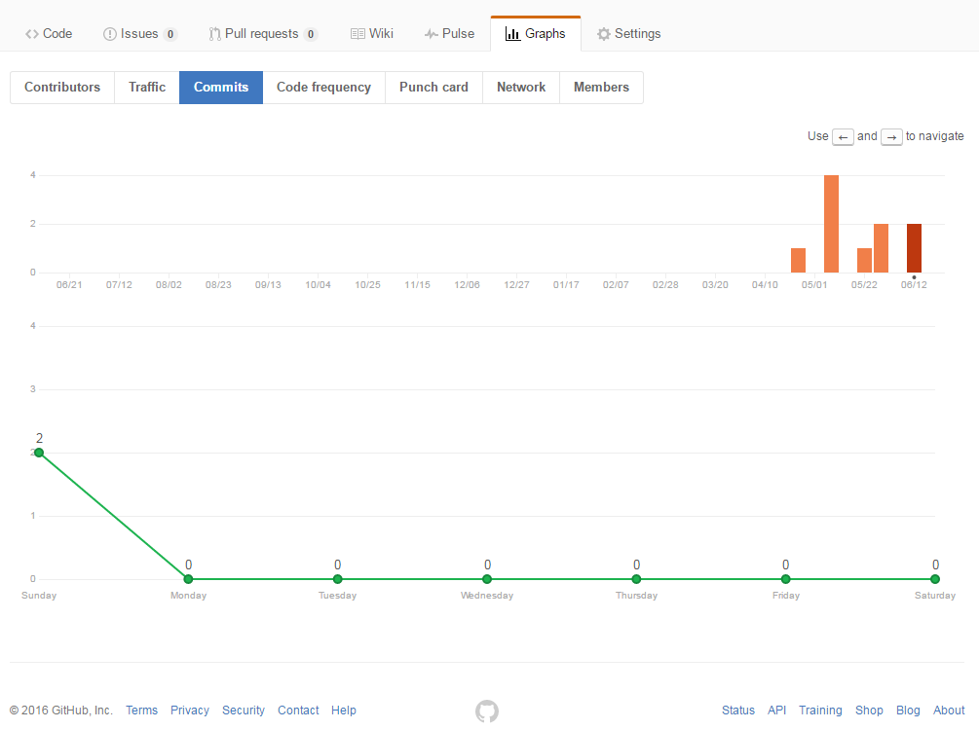
커밋 그래프

Slide 5
감사합니다

